Slide 1


QUÍMICA GENERAL NOMENCLATURA QUÍMICA INORGÁNICA. INTRODUCCIÓN y COMPUESTOS BINARIOS
PROFESORES
Lic. STEFANNY MüLLER PARRA – M. Cs. OSCAR MALTÉS PÉREZ
M. Cs. CLOTILDE PIZARRO MARÍN – Lic. MARGARITA PASTÉN OLIVARES
B.M. ALDO ZEPEDA CAMPUSANO
DESARROLLANDO DESTREZAS A TRAVÉS DE LAS HABILIDADES
2020

Slide 2
USEMOS MENTIMETER PARA ACTIVAR NUESTROS CONOCIMIENTOS PREVIOS…
¿Qué conceptos están asociados con NOMENCLATURA QUÍMICA INORGÁNICA?

Slide 3
¿QUÉ VAMOS A HACER?.....

Slide 4
ACTIVIDADES DE PRENDIZAJE
Aplicar los conceptos de la QUÍMICA, asociados al lenguaje químico, usando las reglas de la IUPAC y las normas definidas, para representar (escribir) el nombre y la fórmula química de diferentes compuestos inorgánicos, peligrosos y que podrían haber provocado el grave accidente en la planta industrial definida en un CASO.
¿CÓMO…? Revisando bibliografía, vídeos, textos de Química, aplicando el estilo de aprendizaje de cada uno, la metodología C+OSCAR junto al trabajo colaborativo, de tal manera que el estudiante sea capaz de:
Identificar los requerimientos (normas de la IUPAC) que se necesitan para usar correctamente el lenguaje químico.
Clasificar los diferentes tipos de compuestos en términos de la función inorgánica.
Aplicar las reglas para formular y dar nombre a las sustancias inorgánicas de acuerdo a las normas de la IUPAC.
DESEMPEÑO QUE SE DEBE MOSTRAR. Deben ser capaces de:
Usar correctamente el lenguaje químico e identificar compuestos y elementos que describen las reacciones químicas de procesos industriales de ingeniería, comunicándose adecuadamente con sus pares

Slide 5
ORGANIZADOR GRÁFICO QUE REPRESENTA EL PROCESO DE APRENDIZAJE PARA LA NOMENCLATURA QUÍMICA INORGÁNICA
Nuestra Meta…. ¿Qué vamos a obtener con el nuevo aprendizaje?...
¿Qué destrezas y/o habilidades se desarrollan y para qué?...
Las herramientas y el conocimiento necesario para: clasificar, relacionar, analizar, generalizar, argumentar, describir, modelar, representar y escribir la nomenclatura de compuestos inorgánicos, usando las reglas de la IUPAC, el autoaprendizaje y el trabajo en equipo para resolver problemas cuantitativos que describen reacciones químicas que son llevadas a cabo en procesos industriales.
¿Cómo lo vamos a hacer?...
Se desarrollan las destrezas y/o habilidades cognitivas de: clasificar, relacionar, identificar, comparar, describir y analizar los diferentes compuestos químicos y también, las habilidades sociales: iniciativa, toma de decisiones, perseverancia, pensamiento crítico, auto aprendizaje, entre otras, para representar y escribir, usando las normas y reglas de la IUPAC, el nombre y la fórmula química de compuestos inorgánicos que permitan describir las reacciones químicas llevadas a cabo en procesos industriales.
¿Por qué lo vamos a hacer?...
Usando textos de Química, el estilo de aprendizaje de cada uno, la información en la web, videos de youtube, la metodología C+OSCAR, las reglas de la IUPAC desarrollando de esta manera destrezas y/o habilidades cognitivas y sociales.
Porque debemos adquirir el aprendizaje para: “Usar la nomenclatura química inorgánica en la descripción de las reacciones químicas de procesos industriales”.
¿Qué vamos a hacer?...
Aplicar los conceptos de QUÍMICA asociados a la nomenclatura química inorgánica.
C + OSCAR

Slide 6
CASO
En una empresa minera ubicada en la comuna de Andacollo, se sospecha de una posible contaminación de un curso natural de agua aledaño a la planta de lixiviación de mineral de cobre. Lixiviación es aquel proceso mediante el cual, se extrae selectivamente un compuesto, presente en una fase sólida, a través de la disolución de las especies de interés, por medio de un agente lixiviante que transforma éstas especies en sales solubles. En el caso de la lixiviación de menas de cobre, el agente lixiviante es generalmente ácido sulfúrico y las sales solubles formadas son principalmente por iones sulfatos y cloruros.
Como primera diligencia, usted ordena que se haga un análisis químico de una muestra de agua, encontrándose que contiene:
ácido sulfúrico 1,6 g/m³
cloruro de cobre (II) 5,439 x 10⁻⁷ toneladas/ pie³
sulfato de hierro (II) 2,07 x 10⁻⁵ mg/m³
sulfuro de cobre (I) 9,118 x 10⁻⁴ kg/pie³
Y en cantidades trazas las siguientes especies: óxido de silicio, sulfato de cobre (II), azufre, ion hierro (III), ion magnesio, ion cloruro, Fe₂O₃, MgCl₂, CaCO₃ y Al₂(H₂P₂O₇)₃.
Para tomar las decisiones adecuadas respecto a este proceso de contaminación y usar el lenguaje adecuado, al ingeniero que esta a cargo de la investigación le salta la siguiente interrogante:
¿Cuál es la fórmula química y el nombre de los compuestos, iones y elemento que están involucrados en el CASO?.... Mmmmmmmm….

Slide 7
RESULTADO DE APRENDIZAJE
El estudiante debe mostrar su desempeño y ser capaz de:
“Usar la nomenclatura química inorgánica en la descripción de las reacciones químicas de procesos industriales”
Por lo tanto:
¿Cuáles son los requerimientos que se necesitan conocer y aprender, para: organizar, seleccionar, conceptualizar, comparar, clasificar, analizar, aplicar, argumentar, representar, reflexionar, modelar y usar correctamente el lenguaje químico???

Slide 8
Mi FT ………….
"El químico debe usar una nomenclatura y un lenguaje carente de ambigüedades y químicamente aceptable"
Oscar Maltés

Slide 9
NOMENCLATURA QUÍMICA INORGÁNICA
Los compuestos no son fruto de combinaciones al azar de los elementos de la Tabla Periódica, sino que son el resultado de la combinación, en determinadas proporciones, de elementos que guardan entre sí una cierta “afinidad”. Estas limitaciones vienen prefijadas por la capacidad de combinación o valencia de los elementos que, a su vez, es función de la estructura electrónica de los elementos implicados

Slide 10
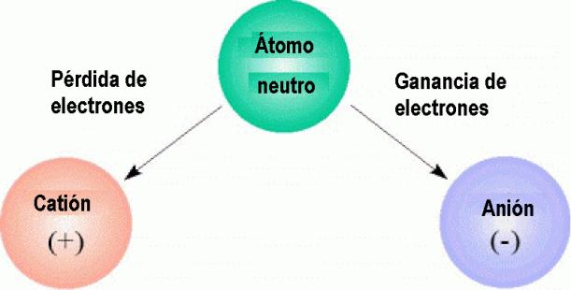
FORMACIÓN DE LOS IONES A PARTIR DE UN ÁTOMO NEUTRO

Slide 11
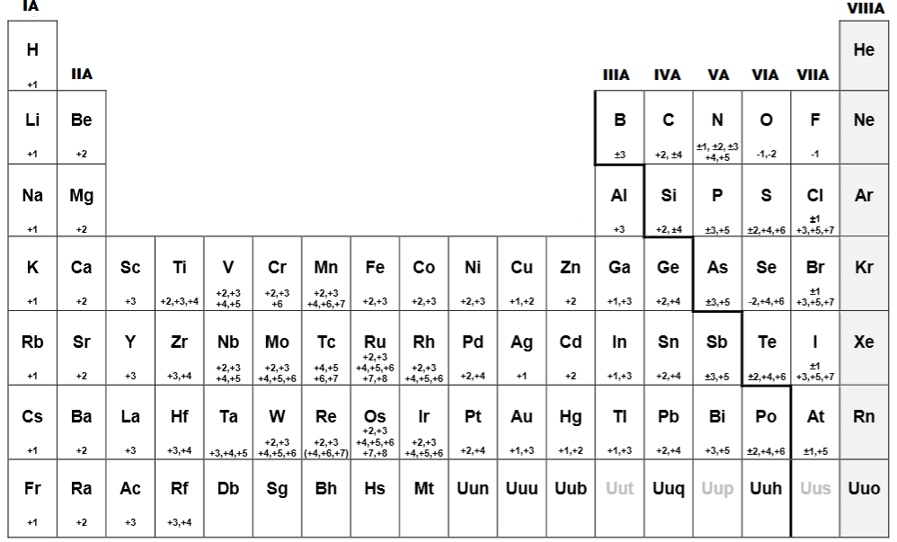
ESTADOS DE OXIDACIÓN MÁS FRECUENTES

Slide 12
ESTADOS DE OXIDACIÓN DE LOS ELEMENTOS METÁLICOS MÁS COMUNES
+1 +2 +3 +4
Li, Na Be, Mg Al, Ga Ti, V
K, Rb Ca, Sr In, Tl Mn, Tc
Cs, Fr Ba, Ra Au, Sc Re, Os
Ag, Au Ti, V, Cr Ti, V, Cr Pd, Pt
Hg, Tl Mn, Pd, Pt Mn, Mo, Y Ge, Sn
Cu Fe, Co, Ni Fe, Co, Ni Pb
Zn, Cu, Cd Ru, Os, Bi
Sn, Pb, Hg

Slide 13
ESTADOS DE OXIDACIÓN POSITIVOS DE LOS ELEMENTOS NO METÁLICOS MÁS COMUNES
+1 +2 +3 +4 +5 +6 +7
Cl • C B • C • N • S • Cl •
Br • Si N • Si • P • Se • I •
I • N P • Ge As • Te • Mn •
N S As • N Sb • Cr • Tc •
H Sb • S • Cl • Mo •
Cl • Se • Br • W •
Te • I • Tc •
V • Re •
Mn •
Los elementos marcados con (•) forman oxiácidos

Slide 14
ESTADOS DE OXIDACIÓN NEGATIVOS DE LOS ELEMENTOS NO METÁLICOS MÁS COMUNES
-1 -2 -3 -4
F O N C
Cl S P Si
Br Se As Ge
I Te Sb
H*
O*
H* y O* usan este EO en los hidruros y peróxidos, respectivamente

Slide 15
REGLA Nº 1
LOS COMPUESTOS QUÍMICOS DEBEN SER ELÉCTRICAMENTE NEUTROS.
REGLA Nº 2
PARA ESCRIBIR LA FÓRMULA QUÍMICA DE LOS COMPUESTOS FORMADOS, SE ESCRIBE PRIMERO EL SÍMBOLO DEL ELEMENTO MÁS ELECTROPOSITIVO (MENOS ELECTRONEGATIVOS) Y LUEGO EL SÍMBOLO DEL ELEMENTO MÁS ELECTRONEGATIVO (MENOS ELECTROPOSITIVO).
REGLA Nº 3
PARA ESCRIBIR NOMBRE DE LOS COMPUESTOS FORMADOS, SE ESCRIBE PRIMERO EL NOMBRE DEL ELEMENTO MÁS ELECTRONEGATIVO TERMINADO DE ACUERDO A LA FUNCIÓN INORGÁNICA Y LUEGO EL NOMBRE DEL ELEMENTO MÁS ELECTROPOSITIVO.
REGLA Nº 4
SI UN ELEMENTO QUÍMICO TIENE MÁS DE UN EO, (DOS O MÁS), ESTE SE ESCRIBE AL FINAL DEL NOMBRE EN NÚMEROS ROMANOS Y ENTREPARÉNTESIS. SISTEMA DE STOCK.

Slide 16
APLICANDO LAS REGLAS
ESCRIBIR la fórmula química y el nombre del compuesto formado por aluminio y bromo:
Si se aplican las REGLAS anteriores a la combinación de los elementos aluminio y bromo:
Se identifican los símbolos de los elementos: Al y Br
Estados de oxidación, EO: Al(+3) y Br(-1, +1, +5)
Al³⁺ Br¹⁻
Se intercambian los valores de los EO: Al Br₃
AlBr₃ Bromuro de aluminio
¿Por qué este nombre?... Mmmmmmmmm?????

Slide 17
CATIONES COMUNES
Carga Fórmula Nombre | Fórmula Nombre
+1 H⁺ ion Hidrógeno Li⁺ ion Litio Na⁺ ion Sodio K⁺ ion Potasio Cs⁺ ion Cesio Ag⁺ ion Plata | NH₄⁺ ion Amonio Cu⁺ ion Cobre(I)
+2 Mg²⁺ ion Magnesio Ca²⁺ ion Calcio Sr²⁺ ion Estroncio Ba²⁺ ion Bario Zn²⁺ ion Zinc Cd²⁺ ion Cadmio | Co²⁺ ion Cobalto(II) Cu²⁺ ion Cobre(II) Fe²⁺ ion Hierro(II) Mn²⁺ ion Manganeso(II) Hg₂²⁺ ion Mercurio(I) Hg²⁺ ion Mercurio(II) Ni²⁺ ion Níquel(II) Pb²⁺ ion Plomo(II) Sn²⁺ ion Estaño(II)
+3 Al³⁺ ion Aluminio Sc³⁺ ion Escandio Ga³⁺ ion Galio | Cr³⁺ ion Cromo(III) Fe³⁺ ion Hierro(III) Co³⁺ ion Cobalto(III) Ni³⁺ ion Níquel(III)
+4 Ge⁴⁺ ion Germanio | Pb⁴⁺ ion Plomo (IV) Sn⁴⁺ ion Estaño (IV) Pt⁴⁺ ion Platino (IV)

Slide 18
ANIONES COMUNES
Carga Fórmula Nombre | Fórmula Nombre
-1 H⁻ ion Hidruro F⁻ ion Fluoruro Cl⁻ ion Cloruro Br⁻ ion Bromuro I⁻ ion Yoduro CN⁻ ion Cianuro OH⁻ ion Hidróxido | C₂H₃O₂⁻ ion Acetato ClO₃⁻ ion Clorato ClO₄⁻ ion perclorato NO₃⁻ ion nitrato MnO₄⁻ ion permanganato
-2 O²⁻ ion Óxido O₂²⁻ ion Peróxido S²⁻ ion Sulfuro Se²⁻ ion Selenuro Te²⁻ ion Teluro | CO₃²⁻ ion Carbonato CrO₄²⁻ ion Cromato Cr₂O₇²⁻ ion Dicromato SO₄²⁻ ion Sulfato MnO₄²⁻ ion manganato
-3 N³⁻ ion Nitruro As³⁻ ion Arsenuro Sb³⁻ ion Antimonuro | PO₄³⁻ ion fosfato o ion ortofosfato
-4 C⁴⁻ ion Carburo

Slide 19
SUGERENCIA DE TRABAJO AUTÓNOMO. APLICANDO CDIO
TRABAJANDO CON EL SIMPATIQUIM……..
DISEÑAR Y RECORTAR UNA SERIE DE TARJETAS QUE REPRESENTEN ALGUNOS DE LOS CATIONES Y ANIONES QUE SE MUESTRAN EN LAS TABLAS Y CON ELLAS REPRESENTAR COMPUESTOS QUÍMICOS APLICANDO LAS REGLAS DEFINIDAS ANTERIORMENTE.

Slide 20
SIMPATIQUIM. UNA FORMA ENTRETENIDA PARA APRENDER NOMENCLATURA
Usando iones con una carga eléctrica positiva y negativa.
Na +
− Cl
Usando iones con dos cargas eléctricas positivas y negativas.
+ Ca +
− O −
Se observa que las cargas se equilibran. Se obtienen dos compuestos, cuyas fórmulas y nombres, de acuerdo a las reglas anteriores son:
Na Cl Cloruro de Sodio
Ca O Óxido de calcio
¿Por qué estos nombres?

Slide 21
¿Qué hacemos cuando se quiere formar el compuesto formado por el ion aluminio y el ion hidróxido?
Buscamos el rectángulo del ion aluminio (Al³⁺) y los rectángulos del ion hidróxido (OH⁻). Para que el compuesto sea eléctricamente neutro, intervienen un ion aluminio (Al³⁺) y tres iones hidróxido (OH⁻)
+
Al +
+
− OH
− OH
− OH
Se observa que las cargas se equilibran. Se obtiene el compuesto, cuya fórmula y nombre, de acuerdo a las reglas anteriores es:
¿Por qué éste nombre?
Al(OH)₃ Hidróxido de aluminio
El paréntesis indica que hay tres iones hidróxidos

Slide 22
¿Cuál es el compuesto si se combina el Al³⁺ con O²⁻?
+
Al +
+
− O −
La formula se equilibra con seis cargas positivas y seis cargas negativas. El resultado es Al₂O₃ y su nombre es óxido de aluminio
− O −
+
Al +
+
− O −
¿Por qué éste nombre?

Slide 23
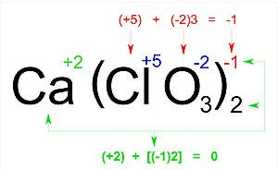
Fórmula química
Compuesto químico
Nombre químico
La FÓRMULA QUÍMICA, indica los elementos que la constituyen y proporciona, toda la información referida a los EO y la relación numérica en que intervienen sus respectivos átomos o iones
El NOMBRE QUÍMICO, es la trascripción de la fórmula en términos de un lenguaje común y que se rige por determinadas normas y reglas específicas dictadas por la IUPAC
EO
EO
Clorato de calcio
Función inorgánica - oxisal

Slide 24
LA FUNCIÓN QUÍMICA
es la propiedad que tienen las sustancias de comportarse en forma semejante
Las principales funciones son: óxido, base o hidróxido, ácido y sal
óxido
base
sal
ácido

Slide 25
CLASIFICACIÓN DE LOS COMPUESTOS QUÍMICOS
Óxidos Metálicos
Oxigenados Óxidos no metálicos o anhídridos
Peróxidos y superóxidos
Hidruros metálicos
Hidrogenados Hídridos no metálicos o volátiles
Hidrácidos
Sales binarias
Hidróxidos o bases
Ácidos oxiácidos u oxoácidos
Sales u oxisales neutras
Tioácidos y tiosales
Cuaternarios Sales oxigenadas ácidas, tiosales y oxisales dobles
Binarios
COMPUESTOS QUÍMICOS
Ternarios

Slide 26
SISTEMAS DE NOMENCLATURA
La nomenclatura constituye el conjunto de reglas mediante las cuales se puede asignar un nombre unívoco a cualquier sustancia simple o compuesta
Para nombrar a los compuestos químicos, utilizaremos:
Nombre vulgar: es el nombre de un compuesto no ajustado a un sistema prefijado
Ej.: Agua, Amoniaco, Arsina
Nombre funcional: resulta de la combinación de dos palabras que establecen la identificación de un compuesto basándose en la función química que lo constituye
Ej.: Ácido sulfúrico
Nombre genérico
Nombre específico

Slide 27
SISTEMAS DE NOMENCLATURA
Nombre sistemático: es el que indica la naturaleza y las proporciones de los constituyentes de una sustancia. Está formado en base a una serie de vocablos seleccionados, (prefijos numerales), según un sistema prefijado. Es el recomendado por la IUPAC
Ej.: Pentaóxido de dicloro
Sistema Stock: consiste en colocar entre paréntesis, inmediatamente después del nombre del elemento, (al final del nombre), un número romano que indica el estado de oxidación, EO, o valencia del elemento
Ej.: Cloruro de hierro (III)
Si el elemento tiene SÓLO un único EO, éste no se escribe
Ej.: Cloruro de aluminio

Slide 28
Sistema Tradicional: consiste en añadir un sufijo al nombre del elemento según el E.O. o N.O. con el que actúe.
Posibilidad de EO o NO | Terminación
uno |  … -ico
dos | EO menor  … -oso
 | EO mayor  … -ico
tres | EO menor  hipo … -oso
 | EO intermedio  … -oso
 | EO mayor  … -ico
Cuatro | EO menor  hipo … -oso
 | EO intermedio  … -oso
 | EO intermedio  … -ico
 | EO mayor  per … -ico

Slide 29
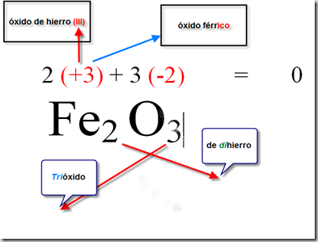
APLICACIÓN DE LOS SISTEMAS DE NOMENCLATURA
Nomenclatura Sistemática
Se nombra el tipo de compuesto, incluyendo el número de átomos del elemento mas electronegativo
Luego el elemento menos electronegativo.
No se señala el estado de oxidación ni hay sufijo especial.
Nomenclatura de Stock
(IUPAC)
Primero se nombra el tipo de compuesto.
Luego, el elemento menos electronegativo.
El EO del elemento menos electronegativo se señala entre paréntesis, SÓLO SI TIENE DOS O MÁS EO.
Nomenclatura Tradicional
Primero se nombra el tipo de compuesto.
Luego el elemento menos electronegativo, con el sufijo asociado a su correspondiente estado de oxidación.
Para EO positivos, los más usados son ICO y OSO.
Fe₂O₃
Óxido de Hierro (III)
Trióxido de dihierro
Óxido Férrico

Slide 30
COMPUESTOS BINARIOS

Slide 31
CLASIFICACIÓN DE LOS COMPUESTOS BINARIOS
CLASIFICACIÓN
óxidos
peróxidos
híbridos
sales neutras
Óxidos
básicos
Óxidos
ácidos
hidruros metálicos
híbridos no metálicos
sales
neutras
sales
volátiles
grupos 13, 14,15 híbridos volátiles
grupos 16, 17 haluros de hidrógeno

Slide 32
COMPUESTOS BINARIOS 1. ÓXIDOS
Son combinaciones del oxígeno con EO (-2) y cualquier elemento químico
Óxido metálico o básico: es la combinación del oxígeno con un metal
Se recomienda la nomenclatura de STOCK
Compuesto | Sistemática | Stock | Tradicional
PbO₂ | dióxido de plomo | óxido de plomo (IV) | óxido plúmbico
FeO | monóxido de hierro | óxido de hierro (II) | óxido ferroso
Fe₂O₃ | trióxido de dihierro | óxido de hierro (III) | óxido férrico
Li₂O | óxido de dilitio | óxido de litio | óxido lítico

Slide 33
COMPUESTOS BINARIOS 1. ÓXIDOS
Son combinaciones del oxígeno con EO (-2) y cualquier elemento químico
b. Óxido ácido o anhídrido: es la combinación del oxígeno con un no
metal
Se recomienda la nomenclatura SISTEMÁTICA Aunque la IUPAC no aconseja utilizar en este caso la nomenclatura tradicional, hay que indicar que éstos óxidos reciben el nombre de anhídridos
Compuesto | Sistemática | Stock | Tradicional
SO₂ | dióxido de azufre | óxido de azufre (IV) | anhídrido sulfuroso
SO₃ | trióxido de azufre | óxido de azufre (VI) | anhídrido sulfúrico
CO₂ | dióxido de carbono | óxido de carbono (IV) | anhídrido carbónico

Slide 34
COMPUESTOS BINARIOS 3. PERÓXIDOS
Son combinaciones del oxígeno con EO -1 y algún elemento metálico
Se denominan así a los compuestos que contienen el ion peróxido, O₂²⁻
Se recomienda la nomenclatura TRADICIONAL Se emplea la palabra peróxido seguida del nombre del metal. Los compuestos poco conocidos o de estructura incierta se nombran usando la nomenclatura SISTEMÁTICA
Compuesto | Sistemática | Stock | Tradicional
K₂O₂ | peróxido de dipotasio | No tiene | peróxido de potasio
Na₂O₂ | peróxido de disodio | No tiene | peróxido de sodio
CaO₂ | peróxido de calcio | No tiene | peróxido de calcio

Slide 35
COMPUESTOS BINARIOS 1. HIDROGENADOS
Son combinaciones del hidrógeno con cualquier elemento químico
Hidruros metálicos: Es la combinación del hidrógeno, H⁻ (−1), ion hidruro, con un metal (EO +)
Se recomienda la nomenclatura de Stock
Compuesto | Sistemática | Stock | Tradicional
CaH₂ | dihidruro de calcio | hidruro de calcio | hidruro cálcico
LiH | hidruro de litio | hidruro de litio | hidruro lítico
FeH₃ | trihidruro de hierro | hidruro de hierro (III) | hidruro férrico
SrH₂ | dihidruro de estroncio | hidruro de estroncio | hidruro de estroncio

Slide 36
COMPUESTOS BINARIOS 2. HIDROGENADOS
Son combinaciones del hidrógeno con cualquier elemento químico
b. Hídridos volátiles o no metálicos del grupo III A, IV A y V A: Es la
combinación del hidrógeno (+1) con un no metal de los grupos 13, 14 y 15
Se recomienda la nomenclatura SISTEMÁTICA
Tienen nombres comunes aceptados por la IUPAC
Comp. | Sistemática | Stock | Tradicional
NH₃ | trihidrógeno de nitrógeno | nitruro de hidrógeno | amoniaco
PH₃ | trihidrógeno de fósforo | fosfuro de hidrógeno | fosfina
AsH₃ | trihidrógeno de arsénico | arsenuro de hidrógeno | arsina
SbH₃ | trihidrógeno de antimonio | antimonuro de hidrógeno | estibina
CH₄ | tetrahidrógeno de carbono | carburo de hidrógeno | metano
SiH₄ | tetrahidrógeno de silicio | siliciuro de hidrógeno | silano
BH₃ | trihidrógeno de boro | boruro de hidrógeno | borano

Slide 37
COMPUESTOS BINARIOS 3. HIDROGENADOS
Son combinaciones del hidrógeno con cualquier elemento químico
c. Hidrácidos o Haluros de Hidrógeno:
Es la combinación del hidrógeno (+1) con un no metal de los grupos 16 y 17
Se recomienda la nomenclatura SISTEMÁTICA y TRADICIONAL
Comp. | Sistemática | Stock | Tradicional
HF | fluoruro de hidrógeno | fluoruro de hidrógeno | ácido fluorhídrico
HCl | cloruro de hidrógeno | cloruro de hidrógeno | ácido clorhídrico
H₂S | sulfuro de dihidrógeno | sulfuro de hidrógeno | ácido sulfhídrico
H₂Se | seleniuro de dihidrógeno | seleniuro de hidrógeno | ác. selenhídrico

Slide 38
COMPUESTOS BINARIOS 4. SALES BINARIAS IÓNICAS
Son combinaciones de dos elementos que no son ni el oxígeno ni el hidrógeno
a. Sales neutras: son combinaciones de un metal y un no metal
Se recomienda la nomenclatura de STOCK
Compuesto | Sistemática | Stock | Tradicional
LiF | fluoruro de litio | fluoruro de litio | fluoruro lítico
AuBr₃ | tribromuro de oro | bromuro de oro (III) | bromuro áurico
Na₂S | sulfuro de disodio | sulfuro de sodio | sulfuro sódico
SnS₂ | disulfuro de estaño | sulfuro de estaño (IV) | sulfuro estánico

Slide 39
COMPUESTOS BINARIOS 4. SALES BINARIAS COVALENTES
Son combinaciones de dos elementos que no son ni el oxígeno ni el hidrógeno
b. Sales volátiles: son combinaciones de dos no metales. Se escribe a la izquierda el elemento que se encuentre primero en esta relación:
B<Si<C<Sb<As<P<N<Te<Se<S<I<Br<Cl<O<F
Se recomienda la nomenclatura SISTEMATICA
Compuesto | Sistemática | Stock | Trad.
BrF₃ | trifluoruro de bromo | fluoruro de bromo (III) | --
BrCl | cloruro de bromo | cloruro de bromo (I) | --
CCl₄ | tetracloruro de carbono | cloruro de carbono (IV) | --
As₂Se₃ | triseleniuro de diarsénico | seleniuro de arsénico (III) | --

Slide 40
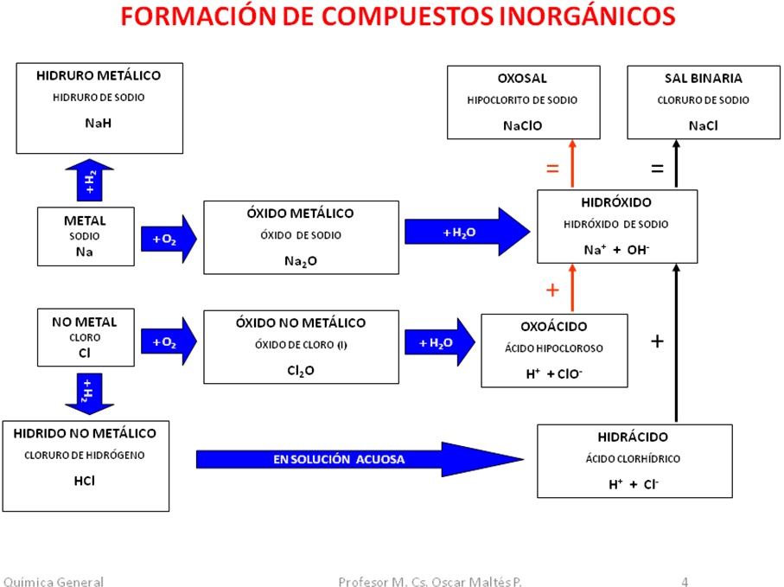
RESUMEN DE LA FORMACIÓN DE COMPUESTOS INORGÁNICOS.

Slide 41
ACTIVIDADES DE CIERRE
Desarrolle las siguientes actividades:
1. Plomo es un elemento de transición y puede formar iones con dos cargas diferentes, o sea tiene 2 EO. Escriba la fórmula para el compuesto formado con: el ion fosfuro, el ion fluoruro, el ion óxido, ion bromuro y el ion seleniuro. Escriba también el nombre de cada compuesto formado usando correctamente las reglas de los tres sistemas de nomenclatura IUPAC
2. Escriba la fórmula y el nombre de los compuestos formados por los siguientes elementos:
a. plata y azufre b. potasio y cloro
c. estroncio y oxígeno d. bromo y aluminio
e. nitrógeno y manganeso (IV) f. magnesio y fósforo

Slide 42
ACTIVIDADES EN HORARIO AUTÓNOMO……..
CON LAS TABLAS QUE REPRESENTAN A ALGUNOS IONES Y CON LA AYUDA DEL SIMPATIQUIM, ESCRIBIR LA FÓRMULA QUÍMICA Y EL NOMBRE QUÍMICO DE COMPUESTOS BINARIOS Y TERNARIOS.

Slide 43
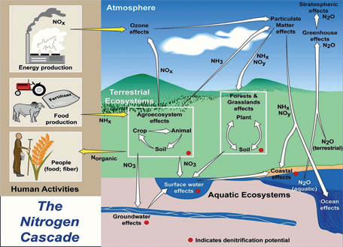
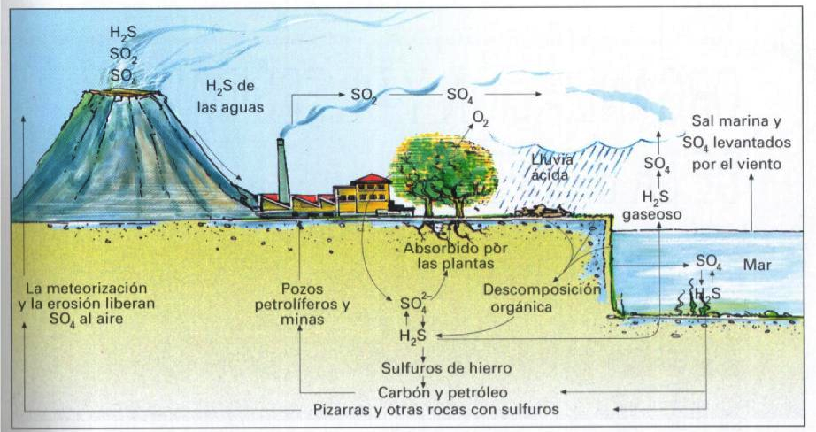
¿CÓMO SE NOMBRAN LOS COMPUESTOS QUE SE OBSERVAN?

